Slide 1
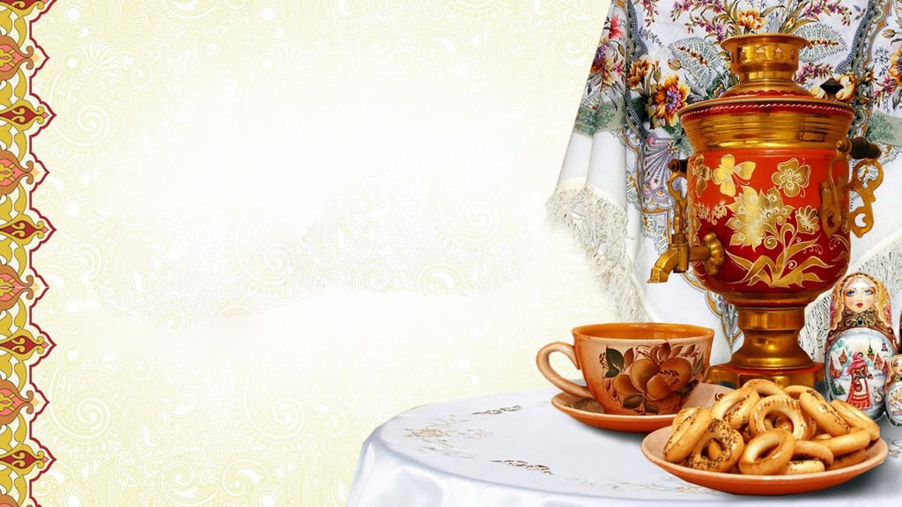
Муниципальное бюджетное дошкольное образовательное учреждение Детский сад «Солнышко» ул. Пристанская 47, п. Тазовский, Ямало-Ненецкий автономный округ, 629350 Тел. (34940)2-43-87, 2-17-92
Mail: khoroshev1969@mail.ru
Проект
Фестиваль
«Этно-мозаика»
Воспитатель : Филипова Елена Николаевна

Slide 2

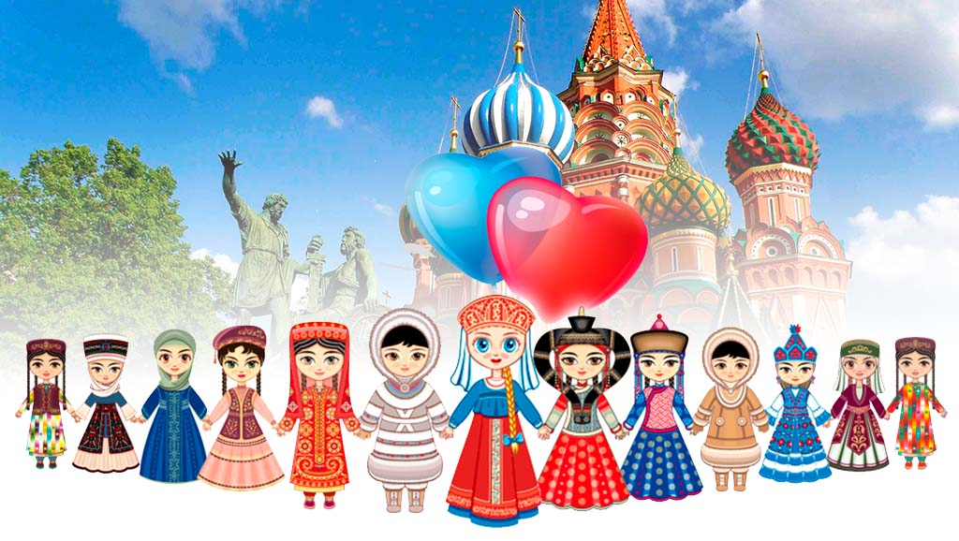
«Дружелюбие, уважение к людям разных национальностей
не передаются по наследству, в каждом поколении их надо воспитывать
вновь и вновь, и чем раньше начнется формирование этих качеств,
тем большую устойчивость они приобретут»
Э.К. Суслова

Slide 3
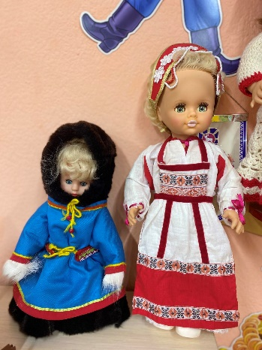
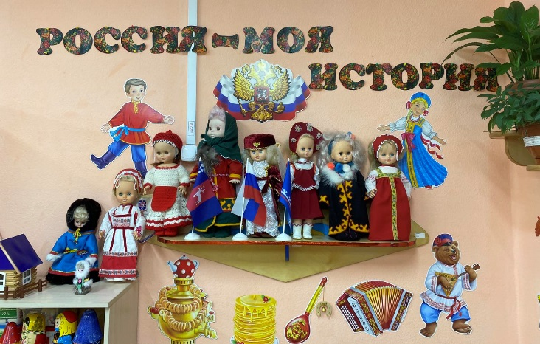
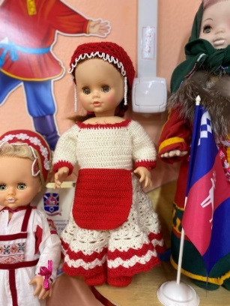
Актуальность: формирования толерантности у детей старшего дошкольного возраста приобретает особую важность потому, что опыт восприятия окружающего мира у них ещё невелик, отсутствуют стереотипы сознания и поведения. По мере роста и развития, обучения и приобретения разного рода социального опыта, в сознании и поведении ребенка постепенно формируются определенные оценочные суждения, касающиеся тех или иных явлений и фактов окружающей жизни. Понимание проблемы формирования толерантности в более раннем возрасте во многом определяет задачи воспитания детей в дошкольном учреждении.
Воспитание дошкольников – это не только воспитание любви к родному дому, семье, но и толерантного отношения к представителям национальностей, культур и традиций. В настоящее время необходимо в дошкольных учреждениях как можно больше приобщать детей к культуре своего народа и развивать их национальное самосознание. Ребенок должен, прежде всего, пустить корни в свою землю и культуру, познакомиться со своим исконным, а потом осваивать чужое. Мы живем в много национальном поселке и каждому ребенку должны обеспечить возможность соприкасаться со своей национальной культурой.

Slide 4
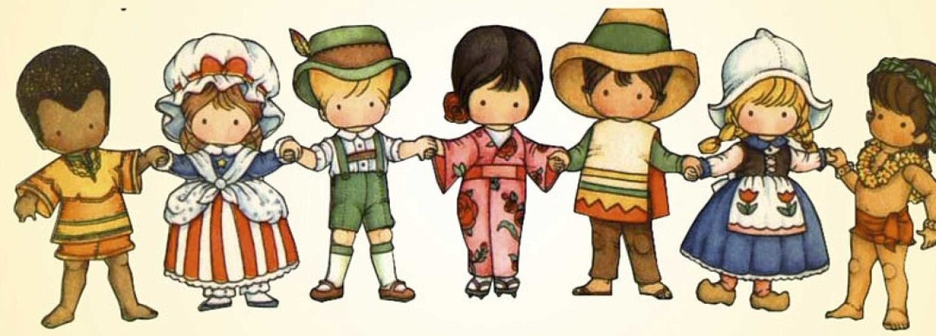
Цель: формирование у детей уважения к истории и культуре народов России через знакомство с народами, проживающими на территории Российской Федерации, с их традициями и обычаями.
Задачи:
1.Воспитывать у детей чувства толерантности, уважения к традициям своего народа и национальной культуре других людей, чувства собственного достоинства, основ патриотизма, идеалов добра, красоты, дружбы.
2.Формировать понятия общности и единства с людьми, живущими на Земле, желания жить в мире, дружбе и согласии. Дать детям представление о русском гостеприимстве.
3. Познакомить детей с музыкальной культурой народов разных национальностей, их костюмами, традициями средствами искусства.
4.Эстетическое развитие, развитие художественно-творческих способностей, танцевальных навыков, обогащение музыкально-интеллектуального кругозора детей.

Slide 5
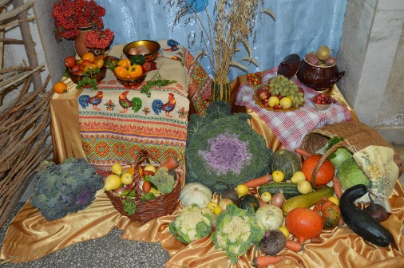
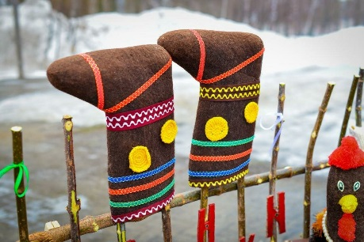
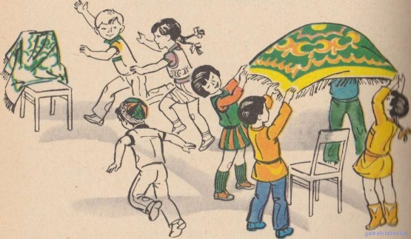
Комплексно-тематическое планирование
Сентябрь | «Дервиза - праздник урожая» | Познакомить с национальной татарской традицией – осенними посиделками. Вызвать интерес к татарской народной культуре, воспитывать чувство патриотизма, любви и уважения к своей Родине.
Октябрь | Фестиваль «Башкирские народные игры» | Знакомство детей с и национальными играми, развитие познавательного интереса. Расширение географических знаний. Приобщение детей к народному творчеству, воображения, смекалки.
Ноябрь | Народные гуляния «Праздник русского валенка» | Приобщение к культуре народов России . Знакомство с историей исконно русской обуви; Знакомство с литературным и музыкальным творчеством, связанным с валенками; Воспитание любви и гордости за свою историю, за свою Родину.

Slide 6
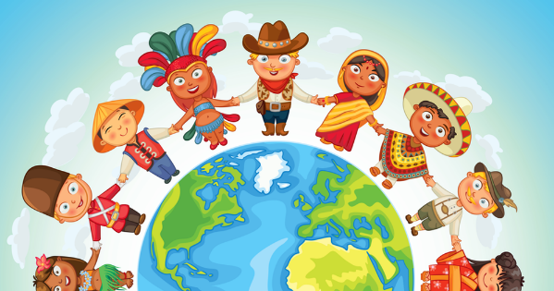
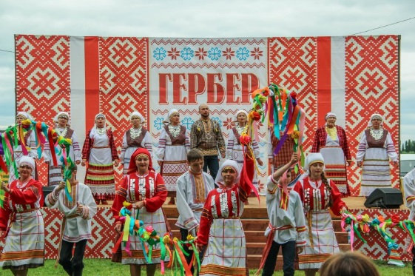
Декабрь | Театрализованное развлечение"Сказки народов Поволжья" | Приобщать к культуре и традициям народов Поволжья (марийцы, удмурты, чуваши, поволжские татары и башкиры)через знакомство с народной сказкой и музыкой.
Январь | Развлечение « Дед Халла и его домовята » | Познакомить с Карельским дедом морозом. С национальными играми карелов.
Февраль | «ГЕРБЕР» - Удмуртский праздник | Познакомить детей с культурой обычаями удмуртского народа на примере праздника «Гербер».

Slide 7
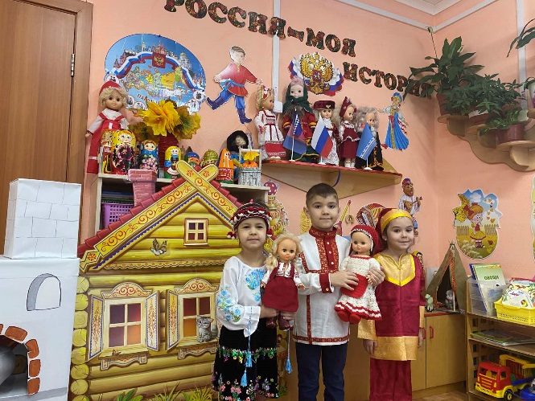
Март | «Праздник трясогузки» | Воспитание интереса к обычаям, нравам и культуре коренных жителей Севера через знакомство с праздником "Праздник трясогузки".
Апрель | «Акатуй» | Знакомство с национальным весенним праздником чувашей .Знакомить с элементами национальной культуры, фольклором, народными играми.
Май | Этно - фестиваль «Все народы в гости к нам» | Формирование у детей уважительного отношения к другим народам, их культуре и традициям. Создавать положительную основу для воспитания патриотических чувств.

Slide 8
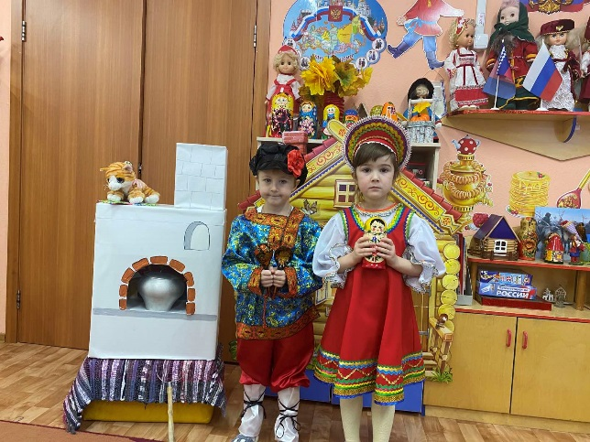
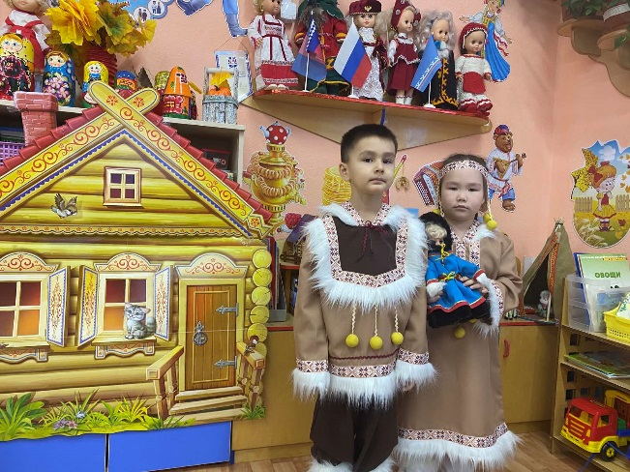
Вывод: Таким образом, в результате формирования у детей дошкольного возраста этнокультуры толерантного отношения к людям других народов, живущих на территории малой Родины можно сделать вывод:
Ознакомление дошкольников с историей родного края – важная и актуальная педагогическая проблема. Через него идет развитие познавательных процессов, воображения, формирование чувства гордости за свою страну. Воспитание гражданина происходит и тогда, когда мы приобщаем малыша к искусству страны, народному творчеству, когда рассказываем о людях, прославивших нашу Родину.
Нужно, чтобы у дошкольника постепенно формировалось представление о том, что главным богатством и ценностью является человек.
Формируя этнокультуру и толерантность у дошкольников, мы делаем акцент на приобщение их к красоте и добру, на желание видеть неповторимость родной культуры, природы, участвовать в их сохранении и приумножении.

Slide 9


